Slide 1

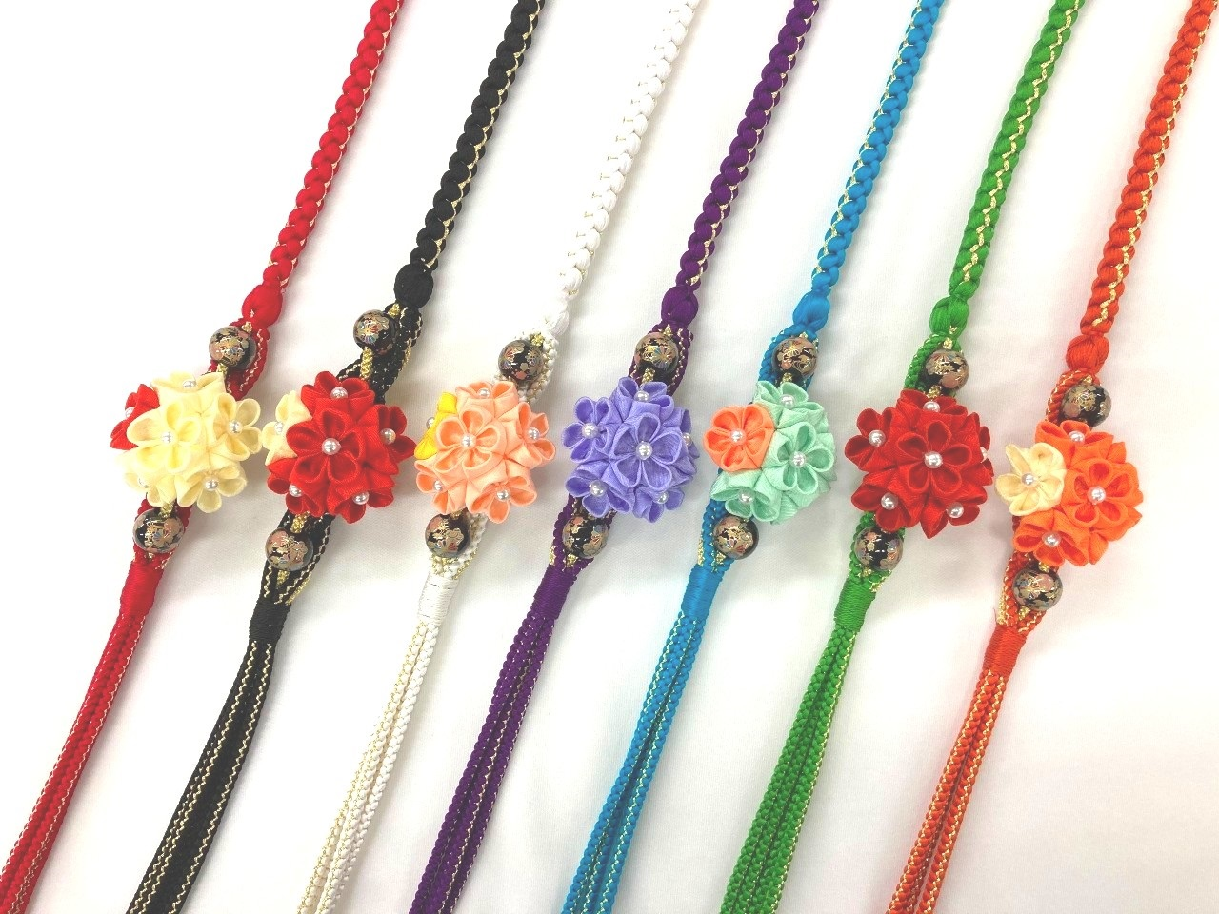
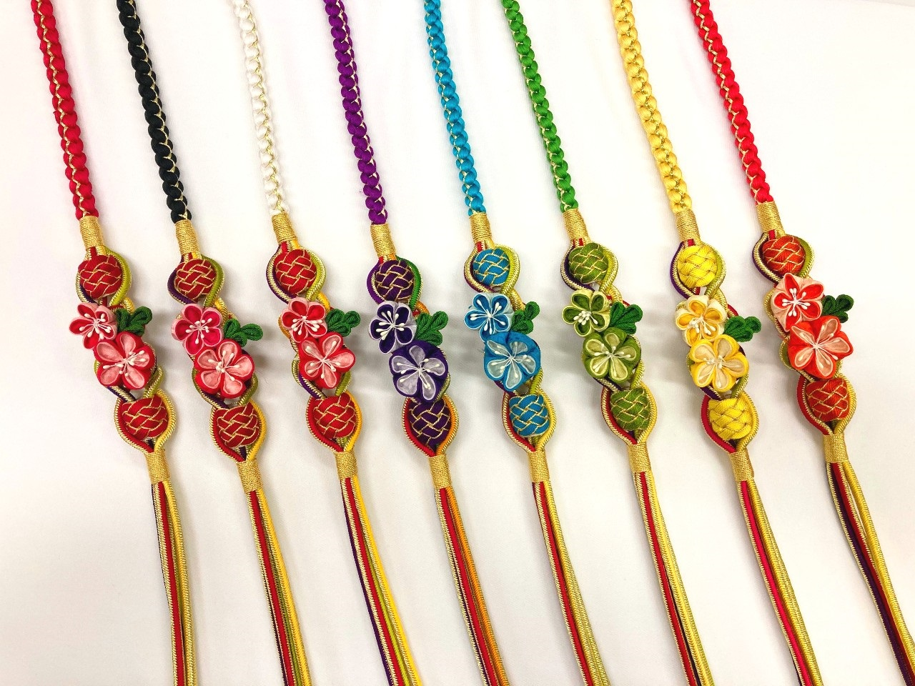
PRESS RELEASE
2020年11月11日
堀田丸正 株式会社
【新商品発売！】
創業159年の堀田丸正株式会社、子会社である
株式会社吉利よりコンテンポラリーな和小物の新作発売
和装、洋装、意匠撚糸、宝飾といった多岐にわたる卸売業を営む創業159年の堀田丸正株式会社(本社：東京都中央区、代表取締役社長：三好秀樹)は、2020年11月16日(月)にコンテンポラリー和小物ブランド「belle saule（ベルソール)」の新商品を発売致します。
第一弾の展開として、帯締めの発売から開始いたします。
【帯締めつまみ桜飾り】
ちりめんのつまみ細工*1が可愛らしい、上品な一品となっています。
飾り部分は、桜の花をモチーフにし、花びらの丸みが優しく、ころんとしたシルエットも特徴です。
色使いをシンプルにすることで、振袖や帯を引き立たせ、古典調の雰囲気を楽しみつつ、華やかな装いを演出することが出来ます。
絹100%(金属糸使用)/長さ約165cm
飾り部分：縦約6cm横約10cm
価格：37,000円(税込み)~
*1:江戸時代から伝わる日本伝統文化の一つ。
正方形にカットした生地を、折り紙と同じ要領でピンセットを使いつまみ、折りたたんで行く事で
形にしていきます。
素材としては、絹織物が使われることが多く、日本人ならではの美意識や技術によって生み出さ
れたものです。
【帯締めつまみ花苧環付】
梅の花をモチーフにした飾りを中心に、職人の技が光る大振りの苧環（おだまき）*2をあしらった豪華なデザインが特徴的です。
統一感のある色使いで、振袖や帯を引き立たせ、細い組み紐部分は4色使いとなっており、変わり結びにすれば、より艶やかで個性のある装いになります。
絹100%(金属糸使用)/長さ約165cm
飾り部分：縦約4cm横約12cm
価格:32,000円(税込み)~
*2:糸を巻いて玉状または環状にしたもので、布を織るのに使う中間材料です。
次の糸を使う工程で、糸が解きやすい様に中が中空になっています。
※商品のお問い合わせは、株式会社吉利 尾島までお願いいたします。
問合せTEL:03-6758-2064 Mail:ojima@yoshiri.com

Slide 2

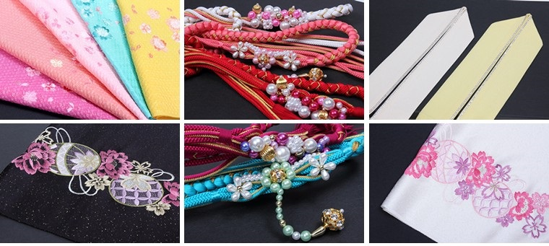
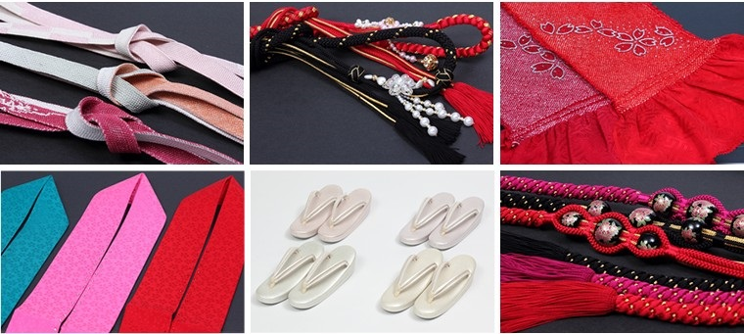
東京柳橋で事業を始めた株式会社吉利は、これまでも「柳(リュウ)」を商品名に用い、お客様に喜ばれる商品展開をしてきました。
「belle saule (ベルソール) 」とはフランス語の「美しい」+「柳」を組み合わせた造語の名前です。
コンテンポラリーな和小物をコンセプトに、ブランド創業時からモードな和小物ブランドとして、和装の通常のイメージとは一線を画した商品企画を行ってまいりました。
堀田丸正株式会社は、「belle saule(ベルソール)」の新作を子会社である株式会社吉利を通じ発売致しまします。
株式会社吉利
株式会社吉利は、和装の持つ歴史的文化性と、和の素材や工芸の伝統を守りつつ、デザイン性の高い和小物を展開しております。
新たな取り組みとして、ブランド担当に若手を起用し、「高品質」「産地保護」をキーワードに伝統を引き継ぎながら現代に合わせた振袖小物のトータルコーディネートの提案を致します。
■会社概要
称号 ：堀田丸正株式会社（Marusho hotta Co.,Ltd）
代表者 ：代表取締役社長 三好 秀樹
本社 ：〒103-0022 東京都中央区日本橋室町4-1-11
設立 ：1933年2月（創業1861年）
資本金 ：2,937百万円(2020年3月末現在）
公式サイト ：http://www.pearly-marusho.co.jp/
■事業内容
創業1861年、業祖が商いを始めて159年を迎えます。
日本橋大伝馬町にて呉服問屋を開業し、今では和装・洋装・意匠撚糸・婦人服・宝飾品といった多岐に渡る卸売業を営んでおります。
今までの伝統を大事にしつつも、時代の急激な変化に適応した、様々なチャレンジを遂行し、お客様に寄り添い、和・洋のファッションを通じて、社会に貢献できる企業を目指します。
本件に関する問合せは下記までお願い致します。
堀田丸正株式会社 経営企画本部 PR担当 望月
TEL:03-3548-8121 E-mail:press@hotta-marusho.co.jp

